Slide 1

БЮДЖЕТ ДЛЯ ГРАЖДАН
Утвержденный бюджет Калиновского сельского поселения Азовского района
на 2021год и плановый период 2022- 2023 года

Slide 2

Уважаемые жители Калиновского сельского поселения!
Представляем вашему вниманию бюджет Калиновского сельского поселения Азовского района на 2021-2023 год.
«Бюджет для граждан» предназначен, прежде всего, для жителей, не обладающих специальными знаниями в сфере бюджетного законодательства. Информация, представленная в данной презентации, знакомит жителей с основными характеристиками бюджета поселения.
Надеемся, что представление бюджета и бюджетного процесса в понятной для жителей форме повысит уровень общественного участия граждан в бюджетном процессе Калиновского сельского поселения.
Заведующий сектором экономики
и финансов администрации
Калиновского сельского поселения К.Н.Косых

Slide 3
Основные показатели
Бюджет Калиновского сельского поселения Азовского района на 2021 год и плановый период 2022-2023г.г. утвержден решением Собрания депутатов Калиновского сельского поселения от 28.12.2020 г. № 113.
По доходам на 2021 год в сумме 13 468,7тыс. руб.,
По расходам на 2021год в сумме 13 468,7 тыс. руб.

Slide 4

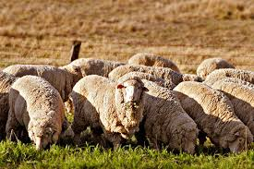


1. Налоговые доходы
Налоговые доходы бюджета Калиновского сельского поселения состоят из следующих поступлений:
налог на доходы физических лиц
налоги на совокупный доход ( единый сельскохозяйственный налог)
налоги на имущество (налог на имущество физических лиц, земельный налог)
государственная пошлина за совершение нотариальных действий

Slide 5
Поступление налоговых доходов
Наименование показателя | План 2021 год руб. | План 2022 год руб. | План 2023 год руб.
Налоги на прибыль, доходы | 497 800,0 | 547 500,0 | 549 400,0
- НДФЛ | 497 800,0 | 547 500,0 | 549 400,0
Налоги на совокупный доход | 3 494 900,0 | 3 634 600,0 | 3 780 000,0
- ЕСХН | 3 494 900,0 | 3 634 600,0 | 3 780 000,0
Налоги на имущество | 4 470 000,0 | 4 477 800,0 | 4 477 800,0
- налог на имущество | 195 200,0 | 203 000,0 | 203 000,0
- земельный налог | 4 274 800,0 | 4 274 800,0 | 4 274 800,0
Государственная пошлина | 21 400,0 | 22 300,0 | 23 200,0
Государственная пошлина за совершение нотариальных действий | 21 400,0 | 22 300,0 | 23 200,0
ВСЕГО | 8 484 100,0 | 8 682 200,0 | 8 830 400,0

Slide 6
Распределение налоговых доходов

Slide 7

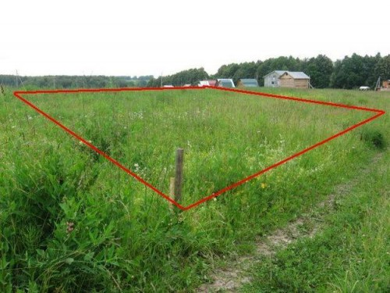

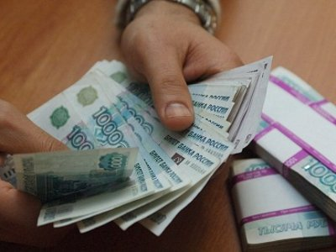
2. Неналоговые доходы
Неналоговые доходы бюджета Калиновского сельского поселения состоят из следующих поступлений:
доходы от оказания платных услуг и компенсации затрат государства
штрафы, санкции, возмещение ущерба

Slide 8
Поступление неналоговых доходов
Наименование показателя | План 2021 год руб. | План 2022 год руб. | План 2023 год руб.
Доходы от компенсации затрат государства | 0,00 | 0,00 | 0,00
Штрафы, зачисляемые в бюджет поселения | 0,00 | 0,00 | 0,00
ВСЕГО | 0,00 | 0,00 | 0,00

Slide 9
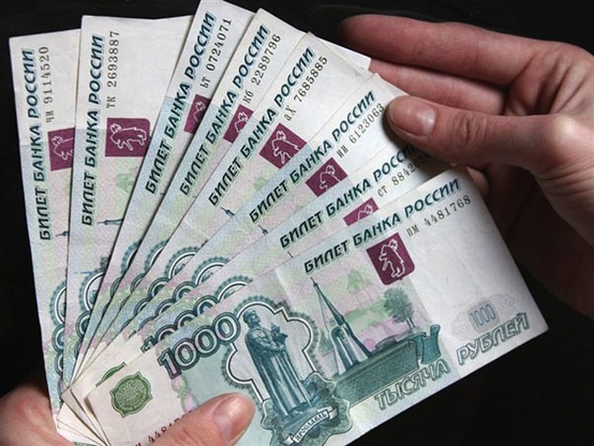


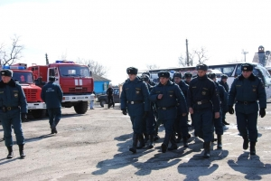
3. Безвозмездные поступления
Доходы бюджета Калиновского сельского поселения от безвозмездных поступлений состоят из следующих поступлений:
дотации на выравнивание бюджетной обеспеченности
субвенций (на осуществление первичного воинского учета, на определение перечня лиц, уполномоченных составлять протоколы об административных правонарушениях)
иных межбюджетных трансфертов (из бюджетов Ростовской области и Азовского района)

Slide 10
Доходы от безвозмездных поступлений
Наименование показателя | План 2021 год руб. | План 2022 год руб. | План 2023 год руб.
Дотации на выравнивание бюджетной обеспеченности | 3 838 800,0 | 2 877 900,0 | 2 677 900,0
Субвенции бюджетам муниципальных образований | 240400,0 | 242 800,0 | 251 800,0
- на осуществление первичного воинского учета | 240 200,0 | 242 600,0 | 251 600,0
- на определение перечня должностных лиц, уполномоченных составлять протоколы об административных правонарушениях | 200,0 | 200,0 | 200,0
Иные межбюджетные трансферты | 521 600,0 | 0,0 | 0,0
- средства из бюджета РО на приобретение пожарного оборудования | 336 700,0 | 0,0 | 0,0
- средства дорожного фонда | 568 700,0 | 542 100,0 | 542 100,0
ВСЕГО | 4 984 600,0 | 3 662 800,0 | 3 471 800,0

Slide 11
Распределение безвозмездных поступлений

Slide 12

4. Расходы

Slide 13
Осуществление расходов по разделам и подразделам
РзПр | Наименование показателя | План 2021 год, руб. | План 2022 год, руб. | План 2023 год, руб.
1 | 2 | 3 | 4 | 5
0104 | Расходы на администрацию поселения | 5 694 800,0 | 5 678 100,0 | 5 724 500,0
0107 | Выборы | 516 300,0 | 0,0 | 0,0
0111 | Резервный фонд | 1 000,0 | 1 000,0 | 1 000,0
0113 | Другие общегосударственные вопросы | 286 900,0 | 492 600,0 | 799 100,0
0203 | Национальная оборона | 240 200,0 | 242 600,0 | 251 600,0
0309 | Национальная безопасность и правоохранительная деятельность | 356 700,0 | 20 000,0 | 20 000,0

Slide 14
Осуществление расходов по разделам и подразделам(продолжение)
РзПр | Наименование показателя | План 2021 год, руб. | План 2022 год, руб | План 2023 год, руб
1 | 2 | 3 | 4 | 5
0409 | Национальная экономика (дорожный фонд поселения) | 542 100,0 | 542 100,0 | 542 100,0
0412 | Национальная экономика (межевание) | 100 000,0 | 50 000,0 | 50 000,0
0503 | Благоустройство | 2 365 700,0 | 1 868 600,0 | 1 444 700,0
0705 | Образование | 10 000,0 | 10 000,0 | 10 000,0
0801 | Культура | 3 270 000,0 | 3 355 000,0 | 3 374 200,0
1001 | Пенсионное обеспечение | 75 000,0 | 75 000,0 | 75 000,0
1101 | Физкультура и спорт | 10 000,0 | 10 000,0 | 10 000,0
Всего |  | 13 468 700,0 | 12 345 000,0 | 12 302 200,0

Slide 15
Распределение расходов по разделам и подразделам за 2021 год

Slide 16

СПАСИБО
ЗА ВНИМАНИЕ!

